Slide 1
关于hashmap的相关解答：
https://baijiahao.baidu.com/s?id=1618550070727689060&wfr=spider&for=pc
h=hashcode(): 1111 1111 1111 1111 1111 0000 1110 1010
h: 1111 1111 1111 1111 1111 0000 1110 1010
h>>>16: 0000 0000 0000 0000 1111 1111 1111 1111
hash=h^(h>>>16): 1111 1111 1111 1111 0000 1111 0001 0101
(n-1)&hash: 0000 0000 0000 0000 0000 0000 0000 1111
1111 1111 1111 1111 0000 1111 0001 0101
0101=5

Slide 2
NameNode
开始检查是否有/aaa的目录
1.向NameNode发起上传数据的请求/aaa/flie.log
2.返回同意上传
客户端
200M
3.RPC请求，上传0-128M，请返回DataNode
Note：
1.由于将数据上传到3台机器，但是客户端只需要将一个block上传到DN1即可，剩下的由DN1将数据复制到DN2和DN4.
4.返回应答，可以将数据上传到DN1、DN2和DN4
6.回应确认，可以上传
DataNode1
DataNode2
DataNode3
DataNode4
5.1.成功回应
5.请求上传block，建立channel(nio流)
pipe line
5.2.成功回应
7.建立socket流，开始传输数据，同时DN1还实时将上传到的数据发送到DN2和DN4
中间加入缓冲区
中间加入缓冲区

Slide 3
存储单元
地址寄存器
存储体
数据寄存器
.....
时序控制逻辑

Slide 4
每个方框表示一个存储单元，一个存储单元可以存储8个二进制位（无符号数可以表示0~255；有符号数-127~128）.
因此，如果希望存储int（32位）类型的数据，一个存储单元肯定放不下，因此需要存放在4个存储单元
存储单元
存储单元
int num
共使用4个存储单元存储int类型的数据
存储单元

Slide 5
数据总线
MDR
读
CPU
写
主存
地址总线
MAR

Slide 6
客户端
发出SQL
Hive进行处理
转换
MapReduce
MapReduce运行
HDFS

Slide 7
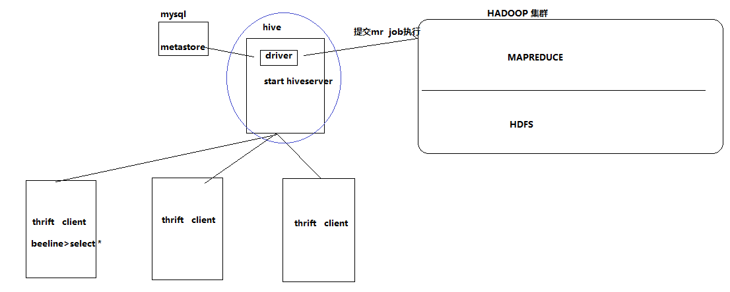

Slide 8
支持多条线程执行，每个线程都有自己的pc寄存器.
作用：指向虚拟机字节码指令的位置
是虚拟机中没有规定任何OutOfMemoryError情况的区域
PC寄存器
1.虚拟机栈和线程的生命周期相同
2.每个java虚拟机线程都有自己私有的java虚拟机栈
3.栈帧用于存储局部变量、操作数栈、动态链接、方法出口等信息
java虚拟机栈
运行时数据区
java堆
1.供各个线程共享的运行时内存区域
2.创建的对象和数据都保存在堆内存中，也是垃圾收集的最重要的内存区域
3.从GC的角度来看，堆可以分为新生代和老年代
4.对于堆区的大小可以通过参数-Xms和-Xmx来控制
1.也称为永久代
2.用于存储被JVM记载的类信息、常量、静态变量、即时编译器后的代码等数据
3.永久代的内存回收的主要目标是针对常量池的回收和类型的卸载.
4.运行时常量池：是方法区的一部分，Class文件中除了有类的版本、字段、方法、接口等描述信息外，还有一项是常量池.用于存放编译期生成的各种字面量和符号引用.这部分内容将在类加载后存放到方法区的运行时常量池中
方法区

Slide 9
1.调用System.gc()方法触发
2.系统根据堆中的年代情况进行自动触发.
GC触发的条件
可以认为是java对象.
GC操作的对象分为：通过可达性分析法无法搜索到的对象和可以搜索到的对象。对于搜索不到的方法进行标记
回收的对象
可以理解为释放对象
但是从GC的底层机制可以看出，对于可以搜索到的对象进行复制操作，对于搜索不到的对象，调用finalize()方法进行释放
垃圾回收是如何操作的
垃圾回收机制
引用计数法
标记清除法
垃圾回收常见算法
复制算法
标记压缩算法

Slide 10
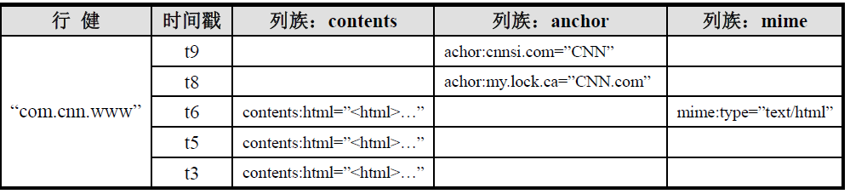

Slide 11
触发器：
是一个关联到表中的数据库对象，当对表的特定事件出现时，触发器将会被激活.
某条MySQL语句在特定事件发生时自动执行.
作用：触发器用于保护数据表中的数据，保证数据的完整性以及多个之间数据的一致性.
触发器是响应INSERT、DELETE和UPDATE语句自动执行的一条MySQL语句.而其他语句不支持触发器.
即分为三种触发器：
INSERT
DELETE
UPDATE
-- 建立触发器
CREATE TRIGGER MyTest1.db_P_insert_tigger AFTER INSERT
ON MyTest1.P FOR EACH ROW SET @STR=”Insert one P producer.”;
-- 每当向P表插入一条记录之后，就会触发一个记录
存储过程：
用于完成多个SQL语句组合而成具有特定功能的的SQL语句集.
SQL语句集经过编译后会存储在数据库中，用户通过指定存储过程的名字并给定参数，即可随时调用并执行.而不必重新编译.可加大SQL执行的效率.
对于各条MySQL语句数据库操作语句执行在其执行过程中，在每次执行之前都需要预先编译，这会影响操作语句的执行效率.
可以使用DECLARE语句来声明局部变量.（DECLARE id INT(S )）
游标的概念：游标是一个被SELECT语句检索出来的结果集，在存储了游标以后，应用程序或用户可以根据需要滚动或浏览其中的数据.
事件：
事件是基于时间周期来触发执行某些任务的.
而触发器是基于某个表所产生的事件触发的，这是两者的区别
存储函数：
存储函数一般只用于查询的操作，它可以接收输入参数，并有返回值.
存储过程可以调用存储函数，但函数不能调用存储过程.
存储过程一般是作为一个独立的部分来执行(call调用).而函数可以作为查询语句的一个部分来调用

Slide 12
NameNode
管理元数据
/aaa/hello.txt在哪个结点上？
NameNode保存有这些存储结点的位置信息
请求读取文件/aaa/hello.txt
客户端
block-01:node1
block-02:node2
block-03:node3
获得了目标文件的在集群中的位置
请求读取block1
请求读取block2
请求读取block3
node1
node2
node3
使用socket流进行读取
1
3
2
1
2
3

Slide 13
Note：mapreduce编程模型只能包含一个map和一个reduce阶段.
对于很复杂的任务，可以分成多个Mapreduce任务进行操作，串行并行
MapReduce的整体思想
落地：写入磁盘
磁盘
输出结果
所有结点并行计算
Mapper阶段
Reduce阶段

Slide 14
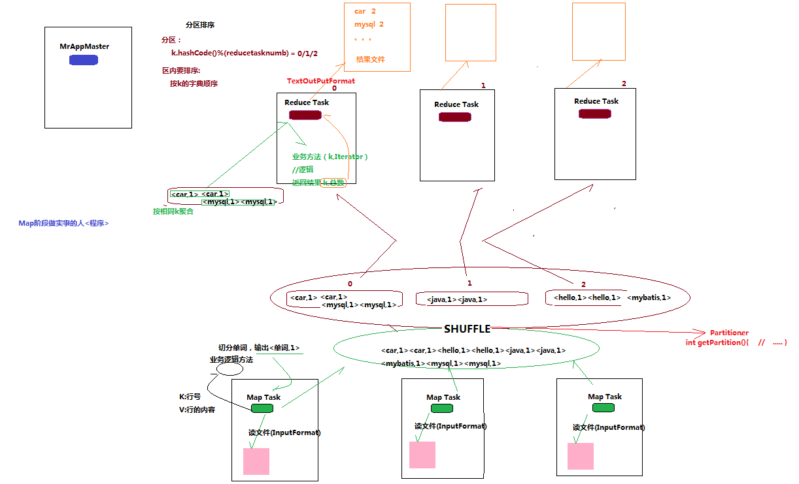

Slide 15
reduce task会得到很多单词，但是每个task得到的单词都是不同的，而是根据分区的情况进行分配到.
shuffle
a.txt
0-128M
如reduce task1得到的单词：
<hello,1> <hello,1>:表示一组
<apple,1> <apple,1> :表示一组
而每调用一次reduce，就得到一个单词的汇总
hello jack apple
car hadoop bus
spark java python
python allen james
读取一个范围
maptask
使用outputcollector收集(k,v)到本机
reduce task
InputFormat
hello jack apple
car hadoop bus
spark java python
python allen james
将读取得到的每一行交给WordCountMapper
hello jack apple
car hadoop bus
spark java python
python allen james
map(k,v)
context.write(k,v)
称为分区文件，如有3个Reduce，就分为3个区
使用outputFormat写入到HDFS中
a.txt
128-256M
part-r-00000
InputFormat
maptask
客户端可以获取整个待处理文件的信息，根据参数配置形成一个任务规划
其余的每个map都做类似的操作
reduce task
part-r-00001
客户端
b.txt
0-128M
InputFormat
maptask
submit()
wordcount.jar
web.xml等文件提交到Yarn中
其余的每个map都做类似的操作
而MRAppMaster直到启动哪些节点来进行后续的操作
reduce task
part-r-00002
yarn
ResourceManager
MRAppMaster
NodeManager
用户提交的程序首先启动Yarn
Yarn根据客户端传来的信息，MRAppMaster.
Yarn根据RM知道启动哪台机器上的MRAppMaster
map结束后，MRAppMaster再去启动reduce

Slide 16
环形缓冲区
数据占据80%
空闲占据20%
shuffle的流程
reduce task1
recodReader
map task1
partition0
每当数据达到最大存储容量时，就会溢出到本地文件中
将所有map task中的所有partition0再进行归并排序.合成的文件再分配到reduce task1
a,1 b,1,...
c,1 d,1,...
Reducer
<K,V> read()
inputFormat
Mapper
reduce(k,values)
map()
context.write(k,v)
a,1 b,1,...
c,1 d,1,...
文件
......
......
这里使用key.hashcode%partition求得每个key落在哪一个分区中（分区的数量由reduce task的数量来决定）.如果只有一个分区，那么所有的map task生成的文件就不会被分区.
partition0
outputFormat
outputCollector
分区文件会被下载到reduce task本地工作磁盘.
相同的分区会被分配到同一个reduce task中
使用hashPartition分区
write(k,v)
实现comparableTo方法
a,1 b,1,...
d1,h1,...
partition0
partition1
part-r-00000
溢出区
a,1 b,1,...
c,1 d,1,...
d1,h1,...
o1,p1,...
partition0
partition1
使用归并排序.将该map task溢出的所有文件，根据分区归并成一个大文件
由于数据量可能很大，因此可能会溢出多个文件
使用了快速排序和外部排序的方法对key进行排序
c,1 d,1,...
o1,p1,...
partition1
在每个内的key现在都已经是有序的
d1,h1,...
o1,p1,...
d1,h1,...
o1,p1,...
map task2
partition1
partition0
partition1
reduce task1
....
a,1 b,1,...
c,1 d,1,...
d1,h1,...
o1,p1,...
使用归并排序.将该map task溢出的所有文件，根据分区归并成一个大文件
Reducer
reduce(k,values)
part-r-00001
......

Slide 17
FileInputStream
ObjectInputStream
DataInputStream
InputStream
FilterInputStream
BufferedInputStream
ByteArrayInputStream
字节流
PipeInputStream
OutputStream
基本与InputStream相同.只是作为输入流
CharArrayReader
PipedReader
Reader
FilterReader
BufferedReader
字符流
InputStreamReader
FileReader
基本与Reader相同.只是作为输入
BufferedWriter
Writer
OutputStreamWriter
PrintWriter

Slide 19
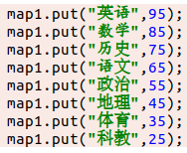
Hashtable中bucket的初始容量为11.而存储值的个数为11*0.75=8个
如果存储的个数大于8，Hashtable会重新扩容，扩容后，对应的index将会发生改变.
桶（bucket），可以类比于数组
Entr<k,v>
index=0
index=1
index=2
index=3
index=4
index=5
index=6
index=7
index=8
index=9
index=10
entry
地理
科教
英语
体育
历史
如果出现index相等情况，则新进来的元素作为链表的第一个元素
数学
政治
int index = (hash & 0x7FFFFFFF) % tab.length;
其中，tab.length=11
链表
语文
entry(k,v) | hashcode | index | (Entry)e | entry | next
（英语，95） | 1074972 | 8 | null | null | null
（数学，85） | 828406 | 7 | null | null | null
（历史，75） | 684332 | 0 | null | null | null
（语文，65） | 1136442 | 10 | null | null | null
（政治，55） | 831324 | 10 | 语文 | null | 语文
（地理，45） | 721622 | 0 | 历史 | null | 历史
（体育，35） | 662463 | 10 | 语文/政治 |  | 政治
（科教，25） | 992680 | 7 | 数学 |  | 数学
输出结果的顺序
体育-->35
政治-->55
语文-->65
英语-->95
科教-->25
数学-->85
地理-->45
历史-->75
put方法的主要实现：
Entry<?,?> tab[] = table;
int hash = key.hashCode();
int index = (hash & 0x7FFFFFFF) % tab.length;
@SuppressWarnings("unchecked")
Entry<K,V> entry = (Entry<K,V>)tab[index];
//如果key跟原来的key相同，则替换掉旧的value
for(; entry != null ; entry = entry.next) {
if ((entry.hash == hash) && entry.key.equals(key)) {
V old = entry.value;
entry.value = value;
return old;
}
}
addEntry(hash, key, value, index);

Slide 20
get方法的具体实现：
public synchronized V get(Object key) {
Entry<?,?> tab[] = table;
int hash = key.hashCode();
int index = (hash & 0x7FFFFFFF) % tab.length;
for (Entry<?,?> e = tab[index] ; e != null ; e = e.next) {
if ((e.hash == hash) && e.key.equals(key)) {
return (V)e.value;
}
}
return null;
}
get的过程就是首先通过 hash()方法求得 key 的哈希值，然后根据 hash 值得到 index 索引（上述两步所用的算法与 put 方法都相同）。然后迭代链表，返回匹配的 key 的对应的 value；找不到则返回 null

Slide 21
HashMap的原理
为了降低哈希冲突的概率，默认当HashMap中的键值对达到数组大小的75%时，即会触发扩容.
初始容量为16
最大容量为0x7FFFFFFF
加载因子为0.75
初始阈值为
hash的计算方法：
(h = key.hashCode()) ^ (h >>> 16)
TreeMap的原理
TreeMap是基于一种红黑树的结构实现的.
增加和删除的过程比较复杂，需要理解红黑树的概念
get方法的实现：
public V get(Object key) {
Node<K,V> e;
return (e = getNode(hash(key), key)) == null ? null : e.value;
}
put方法的实现：
public V put(K key, V value) {
return putVal(hash(key), key, value, false, true);
}

Slide 22
TreeSet的原理：
底层的数据结构为红黑树
可以保证元素的有序.
在TreeSet中要希望对象有序，需要实现Comparable接口，重写compareto方法.要返回相应的值才能使TreeSet按照一定的规则来排序.
//compareTo的写法如下，这里使用了age进行排序
@Override
public int compareTo(Object o) {
A a = (A)o;
if (a.age>this.age)
return -1;
if (a.age<this.age)
return 1;
if (a.age==this.age)
return this.name.compareTo(a.name);
return 0;
}

Slide 23
方法区：
1.保存类型信息和类静态变.类型信息是由类加载器在类加载的过程中从类文件中提取出来的信息.
2.常量池也存放于方法区中.
3.程序中所有的线程共享一个方法区，所以访问方法区的信息必须确保线程是安全的。如果有两个线程同时去加载一个类，那么只能有一个线程被允许去加载这个类，另一个必须等待.
4.类型信息包括什么？
*类型的全名（The fully qualified name of the type）
*类型的父类型全名（除非没有父类型，或者父类型是java.lang.Object）（The fully qualified name of the typeís direct superclass）
*该类型是一个类还是接口（class or an interface）（Whether or not the type is a class ）
*类型的修饰符（public，private，protected，static，final，volatile，transient等）（The typeís modifiers）
*所有父接口全名的列表（An ordered list of the fully qualified names of any direct superinterfaces）
*类型的字段信息（Field information）
*类型的方法信息（Method information）
*所有静态类变量（非常量）信息（All class (static) variables declared in the type, except constants）
*一个指向类加载器的引用（A reference to class ClassLoader）
*一个指向Class类的引用（A reference to class Class）
*基本类型的常量池（The constant pool for the type）
*.class文件
类加载器
方法区
Java堆
本地方法栈
虚拟机栈
本地方法区
Java堆：
1.当Java创建一个类的实例对象或者数组时，都在堆中为新的对象分配内存.
2.虚拟机中只有一个堆，程序中所有的线程都共享它.
3.在程序运行中，可以动态的分配堆的内存大小
4.堆的内存资源回收是交给JVM GC进行管理的
JVM栈：
1.在Java栈中只保存基础数据类型和自定义对象的引用，注意只是对象的引用而不是对象本身哦，对象是保存在堆区中的.
2.栈内的数据在超出其作用域后，会被自动释放掉，它不由JVM GC管理。
3.每一个线程都包含一个栈区，每个栈中的数据都是私有的，其他栈不能访问
4.每个线程都会建立一个操作栈，每个栈又包含了若干个栈帧，每个栈帧对应着每个方法的每次调用，每个栈帧包含了三部分：
局部变量区（方法内基本类型变量、变量对象指针）
操作数栈区（存放方法执行过程中产生的中间结果）
运行环境区（动态连接、正确的方法返回相关信息、异常捕捉）

Slide 24
JVM 常量池：
JVM常量池也称之为运行时常量池，它是方法区（Method Area）的一部分。用于存放编译期间生成的各种字面量和符号引用。运行时常量池不要求一定只有在编译器产生的才能进入，运行期间也可以将新的常量放入池中.
由“用于存放编译期间生成的各种字面量和符号引用”这句话可见，常量池中存储的是对象的引用而不是对象的本身。

Slide 25
System.out.println(str1 == str2);//返回TRUE
//因为变量str1 和str2 都指向同一个对象，所以返回true
String str2=“aaa”；
String str1=”aaa”;
String str3 = new String("aaa");
方法区
System.out.println(str1 == str3);
//返回FALSE
常量池
“aaa”(引用)
“aaa”(引用)
当我们使用了new来构造字符串对象的时候，不管字符串常量池中是否有相同内容的对象的引用，新的字符串对象都会创建。因为两个指向的是不同的对象，所以返回FALSE
String.intern()方法：
对于使用了new 创建的字符串对象，如果想要将这个对象引用到字符串常量池，可以使用intern() 方法.
Java堆
“aaa”真正的对象
“aaa”真正的对象

Slide 26
无论是通过引用计数算法判断对象的引用数量，还是通过可达性分析算法判断对象的引用链是否可达，判定对象是否存活都与“引用”有关
无论是通过引用计数算法判断对象的引用数量，还是通过可达性分析算法判断对象的引用链是否可达，判定对象是否存活都与“引用”有关。在Java语言中，将引用又分为强引用、软引用、弱引用、虚引用4种，这四种引用强度依次逐渐减弱。
强引用
在程序代码中普遍存在的，类似 Object obj = new Object() 这类引用，只要强引用还存在，垃圾收集器永远不会回收掉被引用的对象。
软引用
用来描述一些还有用但并非必须的对象。对于软引用关联着的对象，在系统将要发生内存溢出异常之前，将会把这些对象列进回收范围之中进行第二次回收。如果这次回收后还没有足够的内存，才会抛出内存溢出异常。
弱引用
也是用来描述非必需对象的，但是它的强度比软引用更弱一些，被弱引用关联的对象只能生存到下一次垃圾收集发生之前。当垃圾收集器工作时，无论当前内存是否足够，都会回收掉只被弱引用关联的对象。
虚引用
也叫幽灵引用或幻影引用（名字真会取，很魔幻的样子），是最弱的一种引用关系。一个对象是否有虚引用的存在，完全不会对其生存时间构成影响，也无法通过虚引用来取得一个对象实例。它的作用是能在这个对象被收集器回收时收到一个系统通知。

Slide 27
a) 所有新生成的对象首先都是放在年轻代的。年轻代的目标就是尽可能快速的收集掉那些生命周期短的对象。
b) 新生代内存按照8:1:1的比例分为一个eden区和两个survivor(survivor0,survivor1)区。一个Eden区，两个 Survivor区(一般而言)。大部分对象在Eden区中生成。回收时先将eden区存活对象复制到一个survivor0区，然后清空eden区，当这个survivor0区也存放满了时，则将eden区和survivor0区存活对象复制到另一个survivor1区，然后清空eden和这个survivor0区，此时survivor0区是空的，然后将survivor0区和survivor1区交换，即保持survivor1区为空， 如此往复。
c) 当survivor1区不足以存放 eden和survivor0的存活对象时，就将存活对象直接存放到老年代。若是老年代也满了就会触发一次Full GC，也就是新生代、老年代都进行回收。
d) 新生代发生的GC也叫做Minor GC，MinorGC发生频率比较高(不一定等Eden区满了才触发)。
分代收集算法
大部分对象生成的地方
Eden
s0
s1
老年代
复制存活对象到s0区，并清空Eden区.如果s0区已满，则复制到s1区，并清空Eden和s0区，此时s0已经清空，则将s1复制到s0，如此反复进行

Slide 28
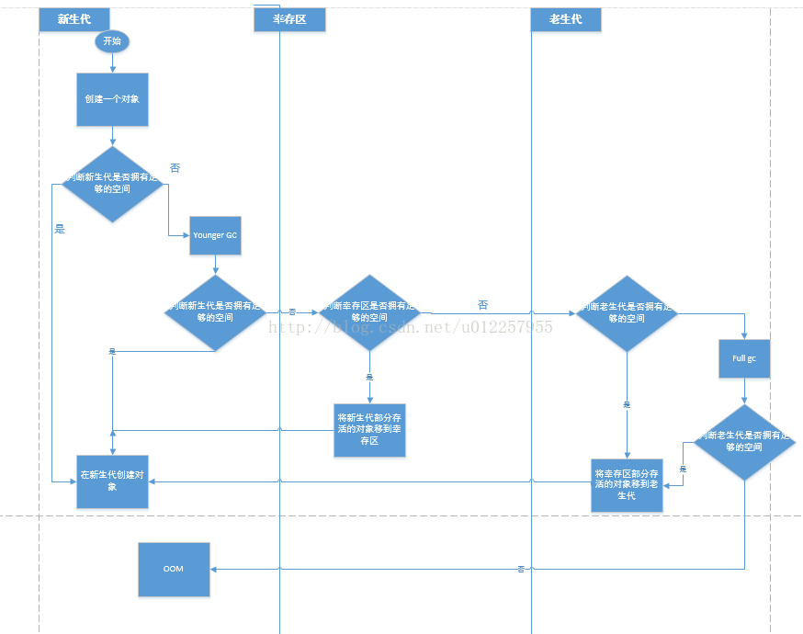
GC的执行流程

Slide 30
MySQL内容
章节：盛放记录的大盒子——InnoDB数据页结构
1.当用户为表自主创建表的主键时，InnoDB不会再自己去创建隐藏列.
2.不论我们怎么对页中的记录做增删改操作，InnoDB始终会维护一条记录的单链表，链表中的各个节点是按照主键值由小到大的顺序连接起来的
3.我们知道`InnoDB`存储引擎会把数据存储到磁盘上，但是磁盘速度太慢，需要以`页`为单位把数据加载到内存中处理
章节快速查询的秘籍——B+树索引
对非主键列的查找的过程可就不这么幸运了，因为在数据页中并没有对非主键列建立所谓的`页目录`，所以我们无法通过二分法快速定位相应的`槽`。这种情况下只能从`最小记录`开始依次遍历单链表中的每条记录，然后对比每条记录是不是符合搜索条件。很显然，这种查找的效率是非常低的

Slide 31
多线程和并发编程的博文：
Java并发编程：volatile关键字解析 https://www.cnblogs.com/dolphin0520/p/3920373.html
浅析Java并发编程（一）基础概念&理论 https://www.jianshu.com/p/f4cdcc90290a
浅析Java并发编程（二）synchronized & volatile https://www.jianshu.com/p/7713f95b1a67
浅析Java并发编程（三）线程的状态&协作 https://www.jianshu.com/p/7cc1c01f7655
浅析Java并发编程（四）java.util.concurrent https://www.jianshu.com/p/47ff843bcfe7
Java并发编程 https://www.jianshu.com/p/0256c2995cec

Slide 32
Redis部分笔记
为什么在Redis中使用单线程还能这么快？
1.纯内存访问，Redis中将所有数据放在内存中，内存的响应时长大约为100纳秒，这是Redis达到每秒万级别访问的重要基础；
2.非阻塞IO，Redis使用epoll作为IO多路复用技术的实现，再加上Redis自身的事件处理模型将epoll的连接、读写、关闭都转换为事件，不在网络IO上浪费过多时间
3.单线程避免了线程切换和竞态产生的消耗
单线程带来的好处：

Slide 34
Thread类实例
Runnable接口作为参数传递给new Thread
一旦run方法结束，相应线程也会结束
start方法只能调用一次，多次调用会引发异常（IllegalThreadStateException）
Thread的常用方法
Thread
CurrentThread
run
start
join
yield
sleep
在Java平台中，一个线程就是一个对象。JVM会为每个线程分配调用栈所需要的内存空间
同一个段代码可以被多个线程执行
线程的属性：线程编号、名称、线程类别和优先级
串行、并行、并发
竞态往往伴随着读取脏数据（即线程读取到一个过时的数据，丢失数据问题）
竞态的两种模式：读-改-写和检测和后行动
线程的安全性
原子性操作是针对共享变量而言的
Java中实现原子性的操作：
1.使用锁；2.使用处理器提供的专门CAS指令
volatile关键字仅能保障变量写操作的原子性，并不能保障其他操作（如读-改-写和检测和后行动）的原子性
重排序
线程的同步机制
锁的排他性：排他锁（互斥锁）
Java平台的内部锁（synchronized）和显示锁（java.concurrent.locks.Lock接口）
可见性的保障（P82～P83）
锁的粒度
内部锁（也称为监视器），是一种排他锁，能够保障原子性、可见性和有序性
synchronized(锁句柄){...}
//锁句柄是一个对象的引用.锁句柄的变量通常使用private final修饰
内部锁由JVM实施
内部锁的调度是随机的
什么是线程、进程？
显示锁（Lock）
内部锁和区别显示锁（Lock）
读写锁（共享锁）
锁的适用场景
多线程
轻量级同步机制：volatile关键字
volatile如何保障可见性
volatile有序性保障的问题
volatile变量的读写操作不会导致上下文切换
volatile的使用场景
CAS是对一种处理器指令的称呼
线程之间的协作（使用wait/notify）

Slide 36
JVM部分
数据区各个模块的概念
程序计数器：线程私有.当前线程锁执行的字节码的行号指示器；
Java虚拟机栈：线程私有.与线程的生命周期相同.每个方法的执行创建一个栈帧，用于存储局部变量表、操作数栈、动态链接和方法出口等信息.局部变量表所需要的内存空间在编译期间完成分配，当进入一个方法时，这个方法需要的帧中分配多大的局部变量空间是完全确定的，在方法运行期间不会改变局部变量的大小.
本地方法栈：与虚拟机栈类似
Java堆：所有线程共享.所有的对象实例和数组都要在堆上分配.
方法区：所有线程共享，用于存储已经被虚拟机记载的类信息、常量、静态常量、即时编译器编译后的代码等数据.
运行时常量池：是方法区的一部分，Class文件中除了有类的版本、字段、方法、接口等描述信息外，还有一项信息是常量池，用于存放编译期间生成的各种字面量和符号引用，这部分内容将在类加载后进入方法区的运行时常量池中存放.
直接内存：并不是虚拟机运行时数据区的一部分，也不是Java虚拟机规范中定义的内存区域.但是这部分内存也被频繁使用.（结合NIO回答）

Slide 37
JVM部分
对象的创建
1）使用new指令后，先检查这个指令的参数是否能在常量池中定位到一个类的符号引用，并且检查这个符号引用代表的类是否已经被加载、解析和初始化过，如果没有，则必须先执行相应类的加载过程.
2）类加载检查过后，接下来虚拟机将为新生对象分配内存；
3）内存分配完成后，虚拟机需要将分配到的内存空间都初始化为零值.
4）接下来，虚拟机要对对象进行必要的设置
对象的内存布局
分析程序
https://blog.csdn.net/LI_AINY/article/details/87182106
分为3个区域：对象头、实例数据和对齐填充
String s = new String("1");
s.intern();
String s2 = "1";
System.out.println(s == s2);
String s3 = new String("1") + new String("1");
s3.intern();
String s4 = "11";
System.out.println(s3 == s4);
JDK1.6以及以下：false false
JDK1.7以及以上：false true
String s = new String("1");
String s2 = "1";
s.intern();
System.out.println(s == s2);
String s3 = new String("1") + new String("1");
String s4 = "11";
s3.intern();
System.out.println(s3 == s4);
JDK1.6以及以下：false false
JDK1.7以及以上：false false

Slide 38
JVM部分
HotSpot垃圾收集器
CMS收集器：是一种以获取最短回收停顿时间为目标的收集器，CMS收集器是基于“标记-清除”算法实现的.运行的过程分为4个步骤：
- 初始标记（仅仅标记一个GC Roots能直接关联到的对象。速度很快）
- 并发标记（是进行GC RootsTracing的过程）
- 重新标记（为了修正并发标记期间因用户程序继续运行而导致标记产生变动的那部分对象的标记记录）
- 并发清除
CMS的缺点：
- 对CPU资源消耗非常敏感
-
G1收集器：
如何判断对象是否还存活
引用计数法
可达性分析法
引用的分类
强引用
软引用
弱引用
虚引用
确定对象已经死亡的两次标记过程
1）如果对象在进行可达性分析后发现没有与GC Roots连接的引用链，将会被第一次标记并且进行筛选，筛选的条件是此对象是否有必要执行finalize()方法
垃圾收集算法
标记-清除算法
复制算法
标记-整理算法
分代收集算法

Slide 39
JVM部分
类的加载流程
两种类型的GC
加载
验证
准备
解析
新生代GC（Minor GC）：指的是发生在新生代的垃圾收集动作，因为java对象大多都具备朝生夕灭的特性，所以Minor GC非常频繁，一般回收也比较快.
老生代GC（Full GC）：指的是发生在老年代的GC，出现了Major GC，经常会伴随至少一次Minor GC.Full GC的速度一般比Minor GC慢10倍以上
卸载
使用
初始化
以下情况必须对类进行初始化：
1）使用new关键字实例化对象时、读取或设置一个类的静态字段时以及调用一个类的静态方法时.
2）使用java.lang.reflect包的方法对类进行反射时，如果类没有进行初始化，则需要先触发初始化
3）当初始化一个类时，如果发现其父类没有进行初始化，则需要先触发父类的初始化
4）当虚拟机启动时，用户需要指定一个要执行的主类（包含main()方法类），虚拟机会先初始化这个类
5）如果一个java.lang.invoke.MethodHandle实例最后的解析结果，则需要触发初始化
双亲委派模型
启动类加载器
双亲委派的工作过程：
如果一个类加载器收到了类加载的请求，它首先不会自己尝试取加载这个类，而是把这个请求委派给父类加载器取完成，每个层词的类加载器都是如此，因此所有的加载请求都应该传送到顶层的启动类加载器中，只有当父类加载器反馈自己无法完成这个加载请求时，子加载器才会尝试自己去加载.
扩展类加载器
应用程序类加载器
自定义类加载器
自定义类加载器

Slide 40
JVM部分
运行时栈帧结构
每个栈帧都包括了局部变量表、操作数栈、动态链接，方法返回地址和一些额外的附加信息.
局部变量表：
是一组变量值存储空间，用于存放方法参数和方法内部定义的局部变量
操作数栈：

Slide 41
JVM部分
内存屏障
Java内存模型
指的是重排序时不能把后面的指令重排序到内存屏障之前的位置。
注意：只有一个CPU访问，内存并不需要内存屏障，但是如果有两个或更多CPU访问同一块内存时，且其中一个在观测另一个，就需要内存屏障来保证一致性
Java内存模型规定所有变量都保存在主内存中（这里的内存可以类比于物理硬件的内存，此处是虚拟机的一部分）
每条线程还有自己的工作内存（类比于处理器高速缓存），线程的工作内存中保存了被该线程使用到的变量的内存副本拷贝。线程对变量的所有操作都在工作内存中进行，而不能直接读写主内存中的变量.不同的线程之前也无法直接访问对方工作内存中的变量，线程之间的变量传递均需要通过主内存来完成.
save和load操作
被volatile关键字修饰的变量保证对所有线程的具有可见性（指的是当一个线程修改了这个变量值，新值对于其他线程来说是可以立即得知的）
volatile变量禁止指令重排序优化（普通变量仅仅保证该方法的执行过程中所有依赖赋值结果的地方都能获取到正确的结果，而不能保证变量赋值操作的顺序与程序代码中的执行顺序一致）
volatile的特殊性是保证了新值能立即同步到主内存中，以及每次使用前立即从主内存刷新，因此，volatile保证了多线程操作时变量的可见性，而普通变量不能保证这一点.
除了volatile关键字，synchronized和final也能实现可见性.
同步块的可见性是由“对一个变量执行unlock操作之前，必须先把此变量同步回主内存中”获得的.
final关键字的可见性是指：被final修饰的字段在构造器中一旦被初始化完成，并且构造器没有把“this”的引用传递出去，那在其他线程中就能看见final的值
Java线程
工作内存
主内存
Java线程
工作内存
Java内存模型是通过在变量修改后将新值同步回主内存，在变量读取前从主内存刷新变量值这种依赖主内存作为传递媒介的方式来实现可见性的.

Slide 42
JVM部分
阻塞同步
非阻塞同步

Slide 43
计算机硬件
内存是程序运行时的存储空间，同时也用于保存程序运行时所使用的数据.
内存由DRAM（动态随机访问存储器）组成
指令集体系结构（体系结构）：是低层次软件和硬件之间的抽象接口，包含了需要编写正确运行的机器语言程序所需要的全部信息，包括指令、寄存器、存储访问和IO等.
响应时间指的是完成任务所需要的总时间：包括硬盘访问、内存访问、IO操作的操作系统开销
计算机语言的基本单位称为指令，一台计算机的全部指令称为指令集
存储程序：多种类型的指令和数据均以数字形式存储于存储器中的概念
MIPS算术运算指令的操作数必须来自寄存器
数据元素远多于计算机中寄存器的个数时，因为处理器只能将少量数据保存在寄存器中，因此，这样的数组或结构是存放在存储器中.因此，MIPS需要包含有在存储器和寄存器之间传送数据的指令，称为数据传送指令，如果要访问存储器中的一个字，指令必须给出存储器地址.
将数据从存储器复制到寄存器的数据传送指令传送指令称为取数指令.

Slide 49
Java基础
JVM
多线程
MySQL
网络
OS
数据结构和算法
Spring
Spring MVC
Spring Boot
Hadoop
Hive
Spark
Flume
Redis
Kafka
zookeeper

Slide 52
MySQL：
1.基本SQL语句
2.数据库锁
3.存储引擎的基本原理
4.索引
Java：
1.最基本的API使用（集合、IO）
2.Java的200道题目
3.多线程
4.并发操作的基础
5.JVM内部机制及其优化的一些常用方法
Hadoop：
1.MR基本过程
2.shuffle原理
3.HDSF读写过程
4.MR的几个重点程序
5.HDFS shell的常用操作
6.Hadoop的优化
7.Yarn的原理
项目：
1.背景
2.用到的技术
3.流程图
4.基本过程
5.各个表之间的关系
6.如何优化
Hive：
1.Hive的原理和执行流程
2.HQL的多表操作
3.与传统数据库的区别
4.HQL的几个题目
5.内置函数
6.UDF、UDTF的基本过程
复习计划：
8.27
7:40～10:20 算法题
~11:10 操作系统
12:30~13:30 计算机网络
下午 MySQL
~19:00 Linux操作
~21:40 项目
~22:30 Hive
数据结构基础（包括算法题）
计算机网络
操作系统
Linux的常用操作（sed、awk、cut、sort）
Python的一些基本操作
其他的一些工具：
zookeeper
flume
kafka
redis
CDH的版本
Spark、Hbase的了解

Slide 53
awk命令的用法：
https://www.cnblogs.com/hepeilinnow/p/10331095.html
https://www.cnblogs.com/DaweiJ/p/8463382.html
sed命令的用法：
https://www.cnblogs.com/A121/p/10621152.html
sort和uniq命令的一些结合用法：
https://www.cnblogs.com/ftl1012/p/uniq.html

Slide 54
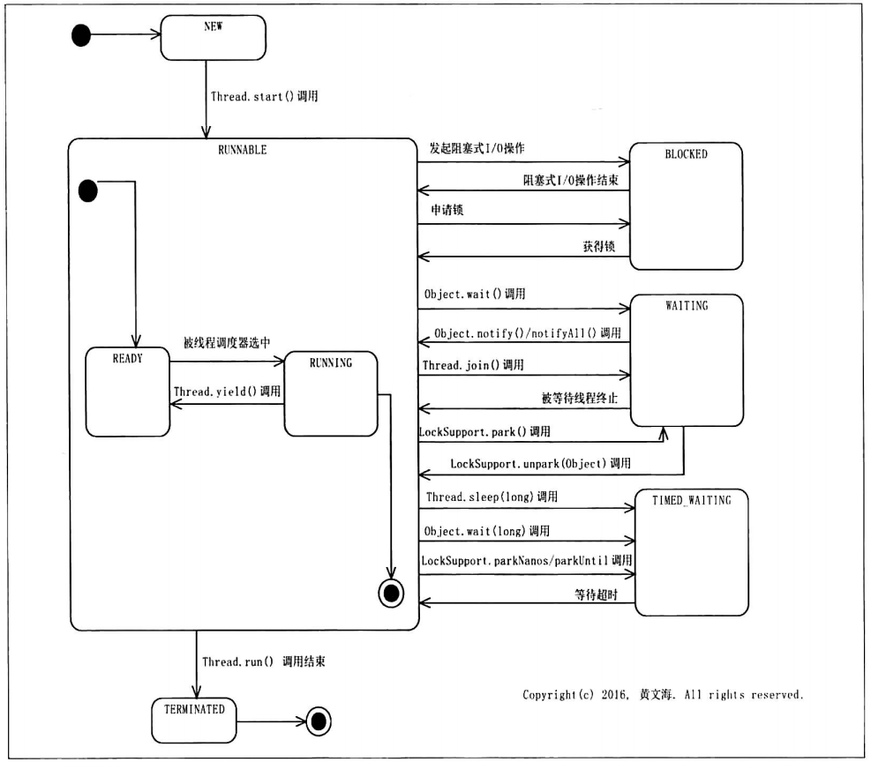
线程的生命周期

Slide 55
二叉树题目

Slide 57
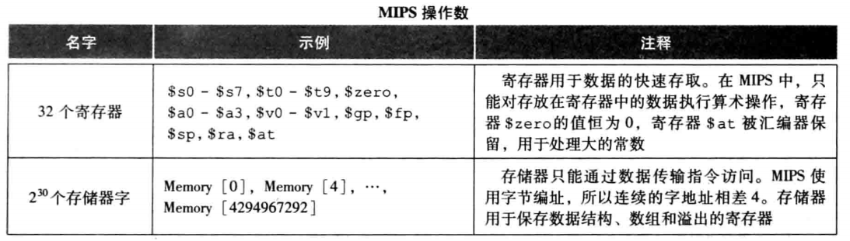
计算机硬件部分
原码：使用二进制表示数值，最高位表示符号（0为+，1为-）
反码：正数的反码和原码相同，负数的反码除符号位之外，其他位都取反
补码：正数和+0的补码是它的原码，负数则先计算其反码，然后反码加1，得到补码

Slide 58
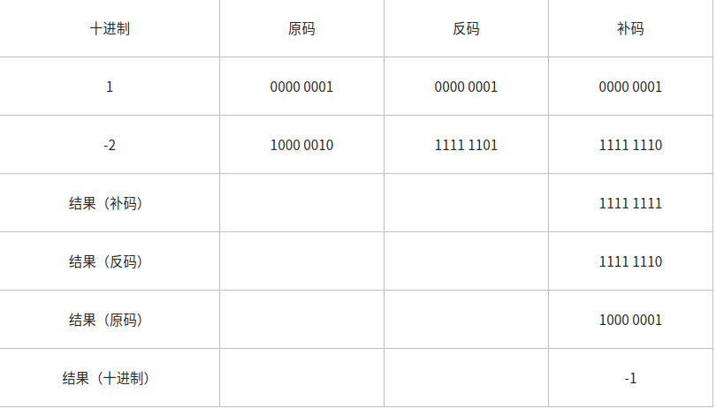

Slide 59
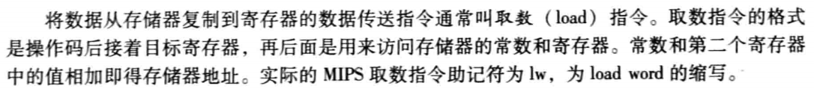

Slide 64
关于有符号的正数减去有符号的整数的反码问题分析
（因为我们在求两个数的差时，往往是求出两个数的补码后，再加法运算。但是其背后的原理是采用了进位的方法）。看下面的分析
帮助理解：
https://cloud.tencent.com/developer/article/1353672
https://www.imooc.com/article/16813?block_id=tuijian_wz
假设用8个位表示：
最大值为2^4=10000=16
假设求6-2：
-2的同余数是14（是14的原因是这个被减的数也就是-2与14的和正好等于16）
那么2的同余数，就等于10000-0010=1110（14）
因此：
0110（6）-0010（2）=0110（6）+1110（14)=10100（20=16+4）
所以看到两者相加后的二进制为10100，由于规定了长度为8位，因此出现位溢出，抛弃掉，所得到的结果为0100，这样就是正整数4，而最高位是0，表示正数，也就符合了加入补码后再计算的思想
同时，如果把1110（14）的最高位看作是符号位，那么1110就表示-2的补码
而且在有符号位的四位二进制数中，能表示的只有‘-8~7’，而无符号位数（14）的作用和有符号数（-2）的作用效果其实是一样的.
练习：求-5的反码
-5=-8+3
定理：负数的补码等于它的绝对值对模的同余数（比如这里，-5绝对值为5,5与11是同余数，而11（1011）就是-5的补码）

Slide 66
客户端
连接
查询
缓存
解析器
优化器
存储引擎

